Slide 1
РО 1.3. Базовое администрирование Linux
Лекция 3.
Файлы, каталоги, ссылки и структура файловой системы Linux

Slide 2
Список учебных вопросов
1. Единое дерево каталогов Linux и отличие от букв дисков Windows
2. Назначение основных каталогов: /, /home, /etc, /var, /usr, /bin, /sbin, /tmp, /root
3. Файл и каталог в Linux
4. Типы файлов: обычный файл, каталог, символическая ссылка, устройство, сокет, pipe
5. Базовые операции: mkdir, touch, cp, mv, rm, rmdir
6. Поиск файлов: find, locate на уровне назначения
7. inode: назначение и связь с именем файла
8. Жесткие ссылки и символические ссылки
9. Типовые ошибки при удалении, копировании и работе со ссылками

Slide 3
1. Единое дерево каталогов Linux и отличие от
букв дисков Windows
Файловая система — способ организации хранения файлов, каталогов и служебных объектов.
В Linux все начинается с корня /, даже если в системе несколько дисков.
Диск или раздел подключается в дерево каталогов через точку монтирования.
Администратор мыслит не буквами дисков, а путями и точками монтирования.

Slide 4
Почему это важно администратору
Конфигурация, журналы, программы и данные пользователей лежат в разных частях дерева;
Ошибка в пути может изменить не тот файл или удалить не тот каталог;
При нехватке места важно понимать, какая файловая система заполнена;
Будущие серверные службы требуют уверенной ориентации в структуре Linux;

Slide 5
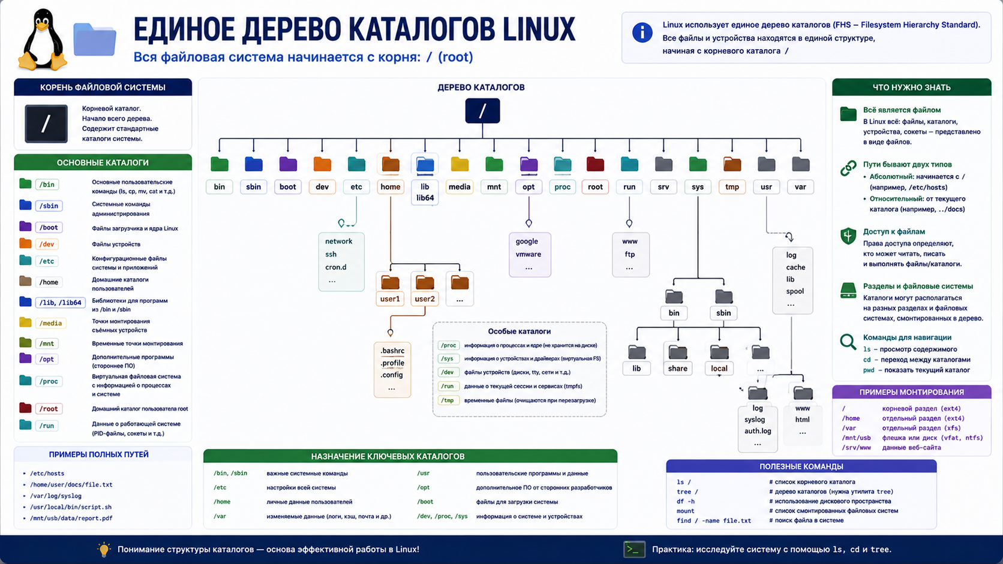
Схема: единое дерево каталогов Linux

Slide 6
Просмотр корня файловой системы
Задача: увидеть верхний уровень дерева Linux
Команда: ls /
Пример результата: bin boot dev etc home root usr var ...
Это не диски, а основные ветви единого дерева каталогов

Slide 7
2. Назначение основных каталогов Linux
Корень / — начало всей файловой системы
/home хранит домашние каталоги обычных пользователей
/etc хранит системную конфигурацию
/var хранит изменяемые данные: журналы, кэш, очереди
/usr хранит программы, библиотеки и общие ресурсы

Slide 8
Системные и пользовательские зоны
/root — домашний каталог администратора root, не то же самое, что /
/tmp — временные файлы, доступные разным программам и пользователям
/bin и /sbin содержат базовые исполняемые файлы
Разделение каталогов помогает сопровождать систему и искать проблемы быстрее.

Slide 9
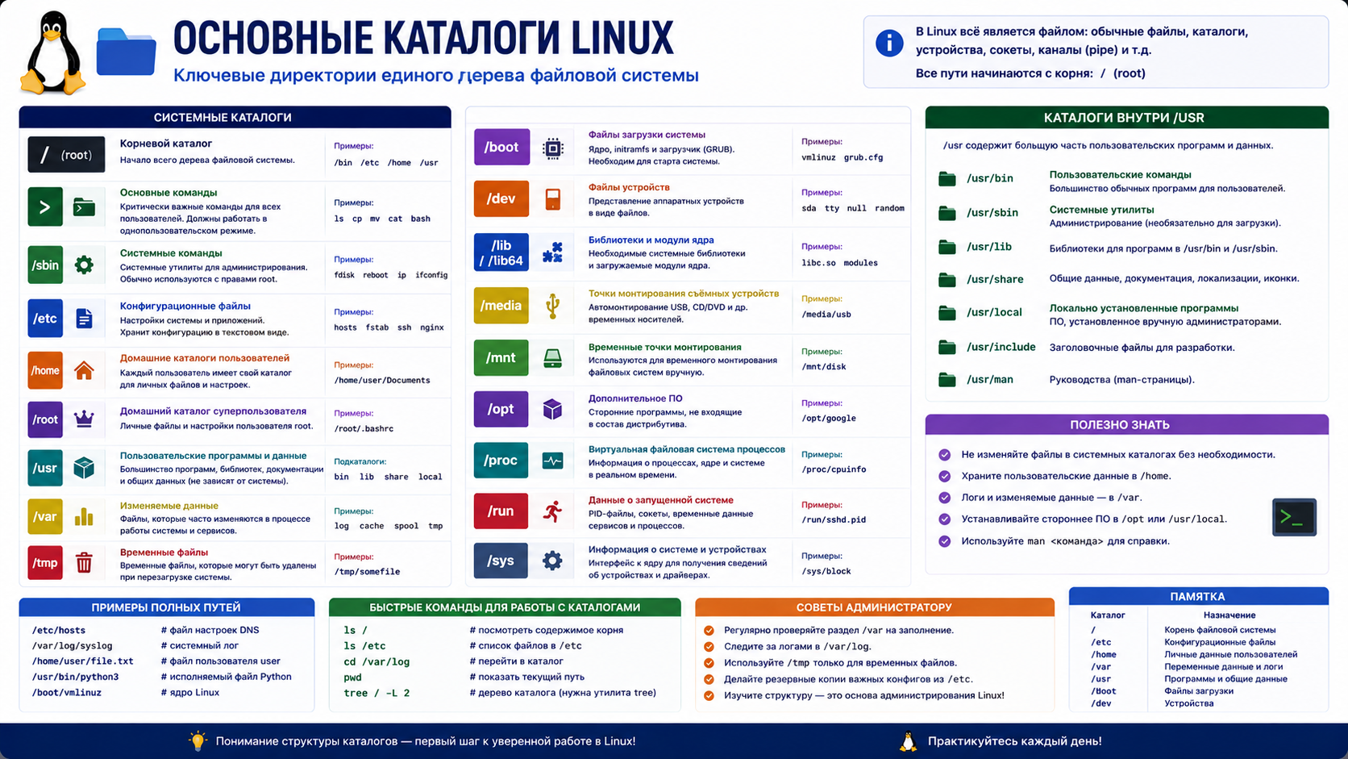
Схема: основные каталоги Linux

Slide 10
Подробный просмотр системного каталога
Задача: увидеть владельцев и права конфигурационных файлов.
Команда: ls -la /etc
Пример использования: ls -la /etc
Пример результата: строки с владельцем root и системными файлами.
Системная конфигурация обычно защищена от изменения обычным пользователем.

Slide 11
3. Файл и каталог в Linux
Файл — объект файловой системы, содержащий данные или представляющий системный объект.
Каталог — специальный файл, который связывает имена с объектами файловой системы.
Имя файла важно для человека, но система также использует inode и метаданные.
Для администратора файл — это не только содержимое, но и владелец, права, путь и тип.

Slide 12
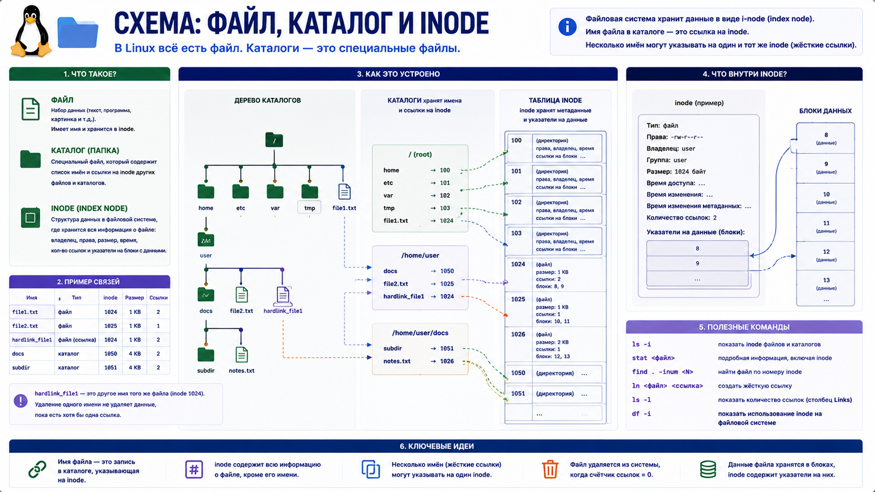
Схема: файл, каталог и inode

Slide 13
Определение типа файла
Задача: не полагаться только на имя и расширение.
Команда: file путь
Пример использования: file /etc/passwd
Пример результата: /etc/passwd: ASCII text
Команда помогает понять фактический тип объекта.

Slide 14
4. Типы файлов Linux
Обычный файл хранит текст, данные или исполняемый код.
Каталог хранит соответствие имен и объектов.
Символическая ссылка указывает на другой путь.
Устройства, сокеты и pipe позволяют программам работать с оборудованием и обменом данными.

Slide 15
Зачем знать типы файлов
Нельзя одинаково обращаться с обычным файлом, каталогом и устройством.
Символическая ссылка может вести на несуществующий путь.
Службы используют сокеты и специальные файлы для взаимодействия.
Тип объекта влияет на права доступа и команды обслуживания.

Slide 16
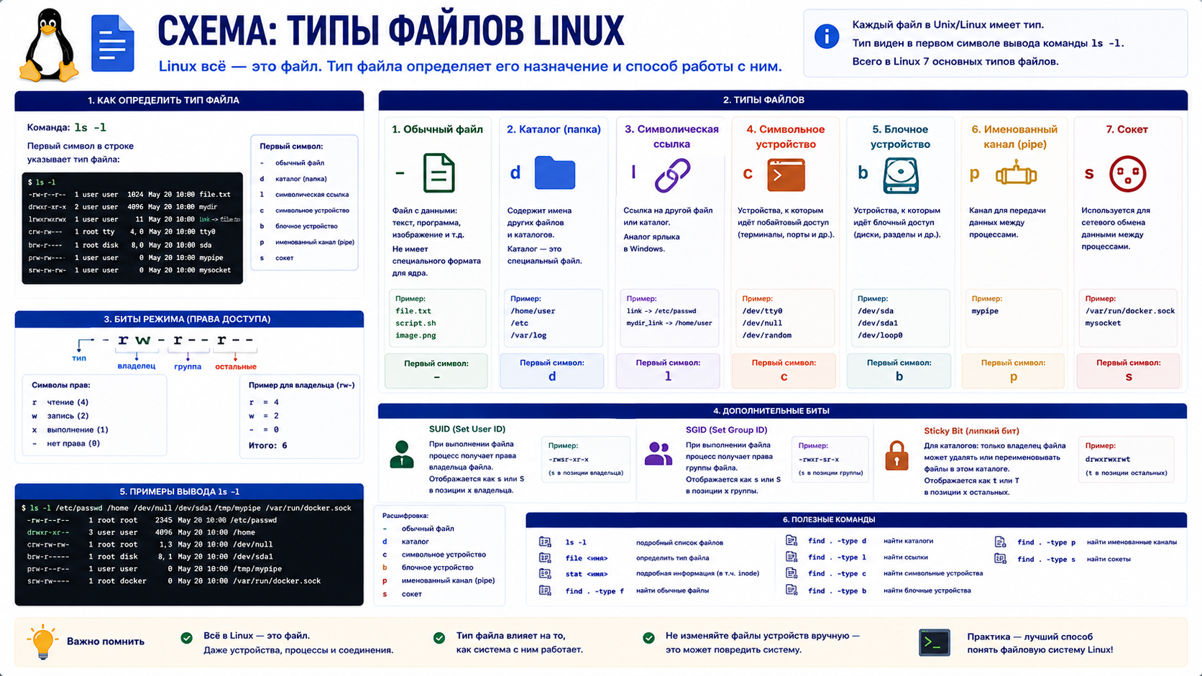
Схема: типы файлов Linux

Slide 17
Чтение типа по длинному списку
Задача: увидеть тип объекта по первому символу ls -l
Команда: ls -l путь
Пример использования: ls -l /etc/passwd /tmp
Пример результата: -rw-r--r-- для файла, drwxrwxrwt для каталога.
Как читать результат: первый символ показывает тип: - -файл, d -каталог, l –ссылка.

Slide 18
5. Базовые операции: mkdir, touch, cp, mv, rm, rmdir
Базовые операции меняют структуру файловой системы.
mkdir создает каталог, touch создает пустой файл или меняет время.
cp копирует, mv перемещает или переименовывает
rm удаляет файлы, rmdir удаляет пустые каталоги.
Любое изменение нужно выполнять в правильном каталоге и с пониманием результата.

Slide 19

Создание каталога
Команда: mkdir -p путь
Пример использования: mkdir ~/lab3
Пример результата: создан каталог lab3 внутри ~

Slide 20

Создание пустого файла
Команда: touch файл
Пример использования: touch ~/lab-3/file1.txt
Пример результата: появляется пустой файл file1.txt
touch не записывает содержимое, а создает файл или меняет время.

Slide 21

Копирование
Команда: cp
Пример использования: cp file1.txt file2.txt

Slide 22

Перемещение / переименование
Команда: mv
Пример использования: mv file2.txt archive.txt

Slide 23

Удаление
Команды: rm -i
Пример использования: rm -i archive.txt

Slide 24
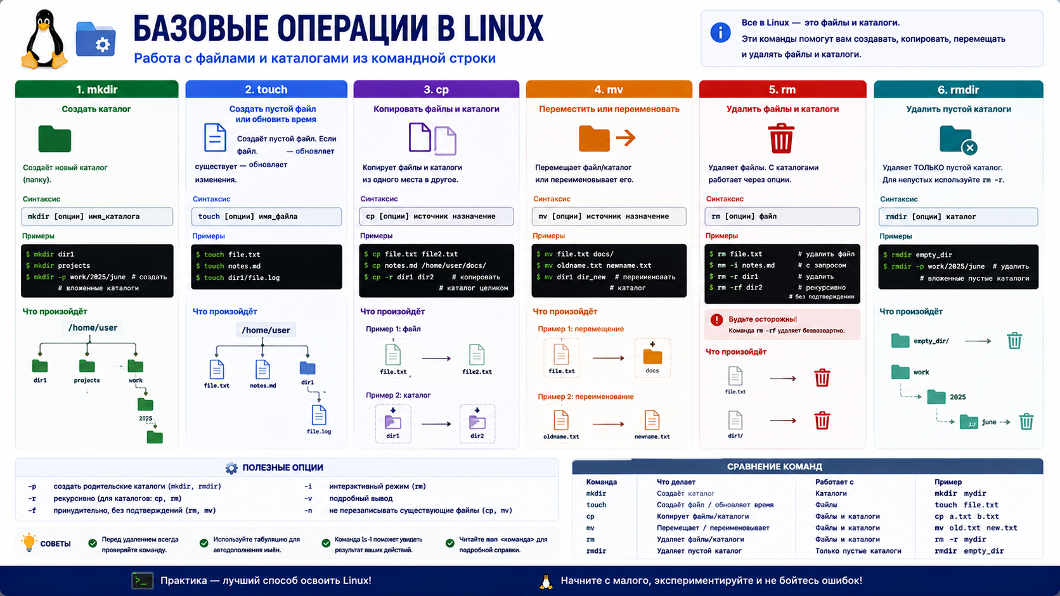
Удаление

Slide 25
Команда echo в командной строке Linux Bash
echo — это одна из самых часто используемых встроенных команд в оболочке Bash. Её основное назначение — выводить строку текста (или значения переменных) в стандартный вывод (stdout), то есть прямо на экран терминала.
Простая аналогия: Команда echo работает как сетевой или системный «попугай» — она просто громко повторяет в терминал всё, что вы передадите ей в качестве аргумента. Также она является аналогом функции print() в языках программирования.

Slide 26
Зачем она нужна администратору? (Основные сценарии)
Вывод информационных сообщений: Используется в автоматических bash-скриптах, чтобы сообщать администратору о текущем статусе выполнения (например: «Бэкап успешно создан»).
Просмотр системных переменных окружения: Позволяет узнать текущие настройки пользователя или пути к программам (например, посмотреть, под каким пользователем мы работаем или где ищутся исполняемые файлы).
Быстрая запись текста в файлы (в связке с перенаправлением > и >>): Вместо открытия тяжелых текстовых редакторов типа nano или vim, администратор может в одну строчку создать файл или дописать параметр в конфигурацию.

Slide 27
Синтаксис и примеры использования
Базовый синтаксис выглядит очень просто:
echo [опции] [строка_текста или переменная]
А) Простой вывод текста
Текст можно писать как в кавычках (одинарных или двойных), так и без них, если в нем нет спецсимволов.

Slide 28
B) Вывод переменных окружения
Чтобы echo вывела не имя переменной, а её содержимое, перед именем обязательно ставится знак доллара $:

Slide 29
C) Использование ключевых опций (флагов)
По умолчанию echo всегда автоматически добавляет перевод строки в самом конце своего вывода. Это поведение можно изменить:
Опция -n — отменяет автоматический перевод строки в конце вывода. Следующий вывод терминала останется на той же строке.

Slide 30
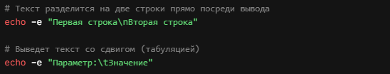
Опция -e — включает поддержку escape-последовательностей (специальных невидимых символов, начинающихся с обратного слэша \).
\n — принудительный перевод строки (перенос текста на новую строчку).
\t — горизонтальная табуляция (отступ в 4-8 пробелов).

Slide 31
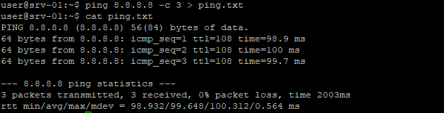
D) Создание файлов без редактора.
В связке с операторами перенаправления потоков (из темы базовой работы с ФС) echo превращается в инструмент быстрого создания конфигураций:
Символ > (Перезапись / Создание): Создает новый файл с указанным текстом. Если файл уже существовал, его старое содержимое полностью удалится.

Slide 32
Символ >> (Дозапись в конец): Берет текст и аккуратно дописывает его в самый конец существующего файла, сохраняя старые данные.

Slide 33
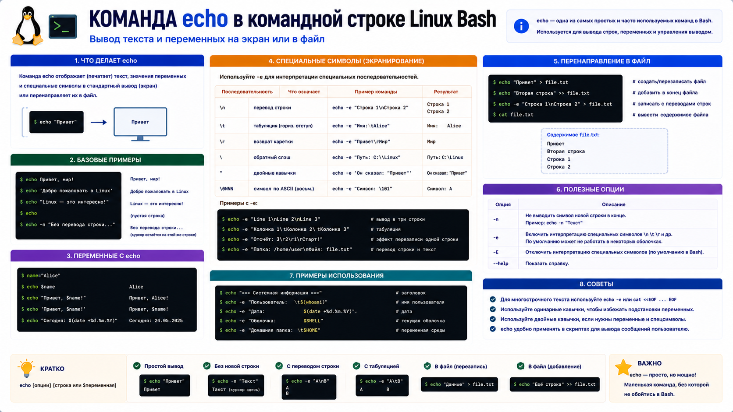

Slide 34
6. Поиск файлов: find, locate на уровне назначения
Поиск нужен, когда неизвестно точное расположение файла.
find обходит дерево каталогов и ищет актуальное состояние файловой системы.
locate ищет быстрее, но по заранее подготовленной базе имен.

Slide 35
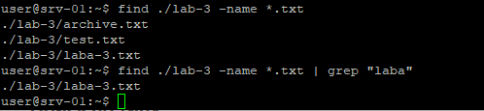
Поиск файла в рабочем каталоге
Задача: найти файлы по имени или шаблону.
Команда: find каталог -name шаблон
Пример использования: find ~/lab3 -name "*.txt"
Пример результата: список найденных txt-файлов.

Slide 36
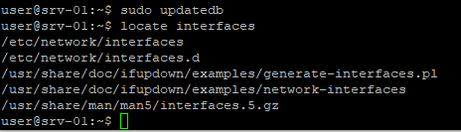
Быстрый поиск по базе
Задача: найти известный файл по части имени.
Команда: locate имя
Пример использования: locate sshd_config
Пример результата: пути к файлам с таким именем.
Как читать результат: если база locate устарела, только что созданные файлы могут не найтись.

Slide 37
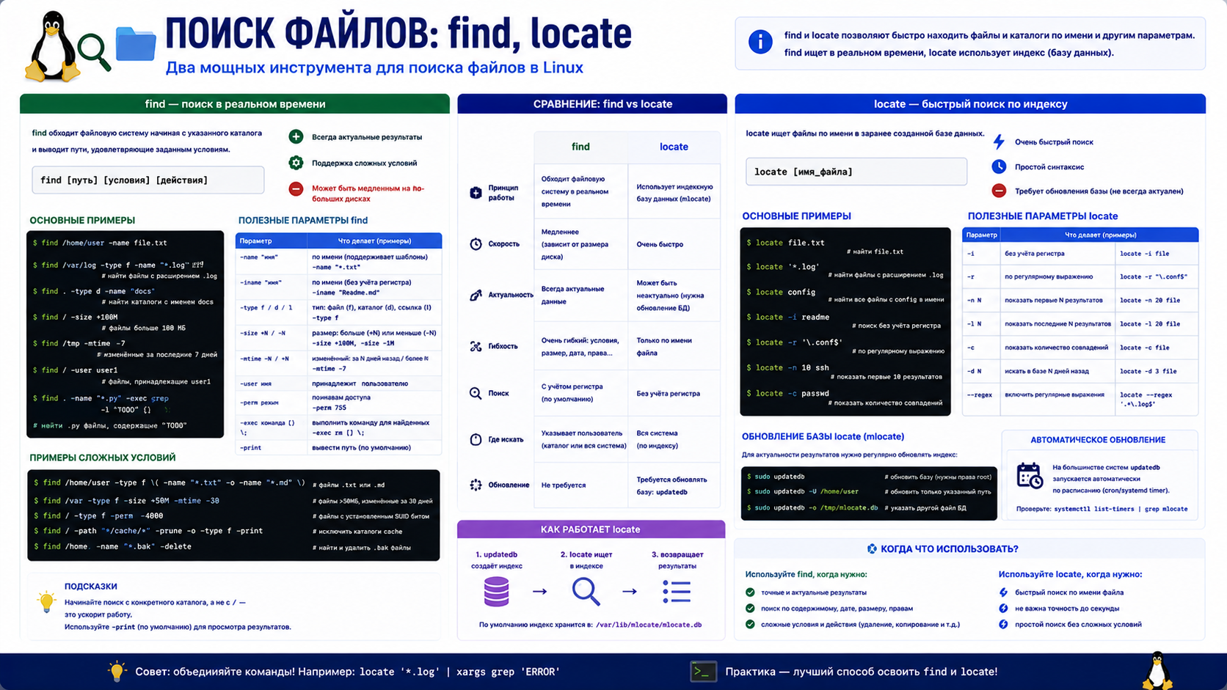
Быстрый поиск по базе

Slide 38
7. inode: назначение и связь с именем файла
inode — служебная запись файловой системы с метаданными объекта.
В inode хранится владелец, права, размер, времена и ссылки на блоки данных.
Имя файла хранится в каталоге и указывает на inode.
Это объясняет, почему у одного файла может быть несколько имен через hard link.

Slide 39
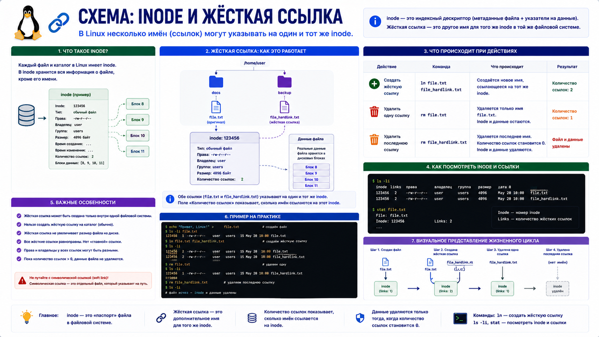
Схема: inode и жесткая ссылка

Slide 40
Просмотр inode и числа ссылок
Задача: увидеть метаданные объекта и количество имен.
Команда: stat файл
Пример использования: stat file1.txt
Пример результата: Inode: 123456; Links: 1
Links показывает, сколько жестких ссылок указывает на этот inode.

Slide 41
8. Жесткие ссылки и символические ссылки
Жесткая ссылка — второе имя для того же inode
Символическая ссылка — отдельный файл, в котором записан путь к цели
Hard link продолжает работать после удаления одного имени
Symlink может стать битой ссылкой, если целевой путь исчез

Slide 42
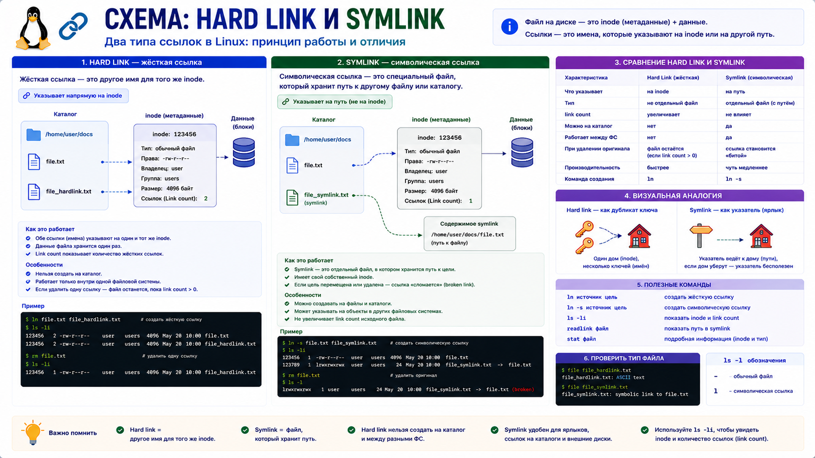
Схема: hard link и symlink

Slide 43
Создание hard link и symlink
Команда: ln / ln -s
Пример использования:
ln file1.txt hard1.txt
ln -s file1.txt sym1.txt
результат: hard1.txt имеет тот же inode, sym1.txt указывает на путь.
hard link связан с inode, symlink связан с именем пути

Slide 44
9. Типовые ошибки при удалении,
копировании и работе со ссылками
Удаление файла не из того каталога из-за непроверенного pwd;
Использование rm -r без просмотра содержимого каталога;
Ожидание, что symlink сохранит данные после удаления цели;
Путаница между копией и hard link;
Копирование ссылок без понимания, копируется ссылка или цель;

Slide 45
Итоги лекции
Linux использует единое дерево каталогов от корня /;
Основные каталоги имеют устойчивое назначение для администрирования;
Файл в Linux — это содержимое, тип, права, владелец и inode;
Hard link и symlink решают разные задачи;
Безопасная работа начинается с проверки пути, типа объекта и ожидаемого результата;

Slide 46
Контрольные вопросы
1. Чем дерево каталогов Linux отличается от букв дисков Windows?
2. Для чего нужны /etc, /var и /home?
3. Что такое каталог с точки зрения файловой системы?
4. Что показывает inode?
5. Чем копия отличается от hard link?
6. Почему symlink может стать битой ссылкой?
7. Когда использовать find, а когда locate?
8. Какие проверки нужно сделать перед rm -r?

